Slide 1
İYİ BETON NEDİR?
17 AĞUSTOS 1999 MARMARA
DEPREMİ’NİN 12.YIL’I ANISINA
MESLEK İÇİ EĞİTİM SEMİNERİ
Doç.Dr. Özgür EREN
İnşaat Mühendisliği Bölümü
Doğu Akdeniz Üniversitesi
KTMMOB KONFERANS SALONU, LEFKOŞA
17 Ağustos 2011

Slide 2
İçerik
Beton,
Çimento, çimento türleri, fiziksel ve mekanik özellikler, çeşitleri, depolama,
Agrega, agrega türleri, granülometri, fiziksel-mekanik özellikler, zararlı maddeler,
Beton ağırlıkları, beton dayanım sınıfları, beton malzemeleri.
Katkılar,
İyi betonun faktörleri,
Taze beton deneyleri,
Numune alma ve numune saklama,
Basınç dayanımı, TSEN 206 standardı,
Tahribatsız deney metodları,
Tahribatlı deney metodu

Slide 3
BETON
ÇİMENTO
AGREGA (KUM VE ÇAKIL)
SU
KATKILAR
MİKTARLAR NASIL BELİRLENİR?

Slide 4
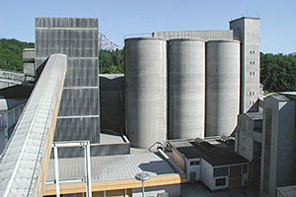
ÇİMENTO
Portland çimentosu:
%70 kalker + %30 kil (1400-1600°C’de pişirilir. KLİNKER elde edilir) + jips (%2-%6). Karışım öğütülür.
Çimentolar hem havada hem suda katılaşırlar ve sertleşirler.
Bundan dolayı HİDROLİK bağlayıcı olarak adlandırılırlar.

Slide 5
ÇİMENTO
Çimento ile su arasındaki reaksiyona HİDRATASYON denir.
Bu reaksiyon olurken ısı açığa çıkar (hidratasyon ısısı). Betonun sıcaklığı bundan dolayı artar.
Yüksek dozajlı betonda bu ısı çok fazladır ve betonun büzülüp çatlamasına ve geçirgen olmasına neden olur (durabilite azalır).
Bundan dolayı betonun gün içindeki döküm saati (akşam üzeri ve gece) ve BAKIM (KÜR) çok önemlidir.

Slide 6
ÇİMENTO
Özellikleri:
Betoda kullanılacak olan çimento tipi iklim ve yapı çeşidine göre seçilmelidir

Slide 8
Çimento Türleri
Portland çimentosu (PÇ32,5, 42,5, 52,5)
Beyaz Portland çimentosu (BPÇ32,5, 42,5)
Katkılı çimento (KÇ32,5-- %19 puzolanik madde, %81 klinker, alçı taşı)
Traslı çimento (%20-40 tras, %80-60 klinker, alçı taşı)
Kompoze çimento (KZÇ/A-%40-64 klinker, %30-18 cüruf, %30-18 puzolan veya uçucu kül), KZÇ/B-%20-39 klinker, %31-50 cüruf, %31-50 puzolan veya uçucu kül)
Portland kompoze çimento (PKÇ32,5, 42,5, 52,5—PKÇ/A-%80-94 klinker, %20-6 cüruf-silika fume-doğal puzolan-uçucu kül-pişmiş şist-kalker, PKÇ/B-%65-79 klinker, %35-21 cüruf-silika fume-doğal puzolan-uçucu kül-pişmiş şist-kalker)
Portland cüruflu çimento (PCÇ/A-%80-94 klinker, %20-6 cüruf, PCÇ/B-%65-79 klinker, %35-21 cüruf)
Sülfatlara dayanıklı çimento (SDÇ 32,5)

Slide 9
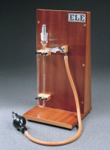
Fiziksel ve mekanik özellikler
İNCELİK
İncelik hidratasyon ısısını etkiler. Fazla incelik erken mukavemeti sağlar.
İncelik özgül yüzey (1 gram çimentonun içindeki tanelerin cm² olarak yüzeylerinin toplamı) ile belirlenir.
Blaine aleti ile ölçülür.
Tüm çimentolar için minimum Blaine -2800 cm²/g.

Slide 10
Fiziksel ve mekanik özellikler
HACİM GENİŞLEME:
MgO (%5’den büyük) hacim genişlemesine neden olur.
Le Chatelier ile ölçülür.
Hacimsel olarak toplam genişleme 10 mm’yi geçmemelidir.
PRİZ:
Çimento hamurunun sıvı halden katı hale geçme zamanını tayin için kullanılan bir terimdir.
Vicat cihazı ile tayin edilir.
Priz başlangıcı 1 saatten az, priz sona erme süresi de 10 saatten fazla olamaz.

Slide 11
Vicat aparatı (Priz süresi)

Slide 12
Çimentonun basınç dayanımları
Çimento türü | Basınç dayanımları (min.) N/mm²
 | 2 gün | 7 gün | 28 gün
PÇ 32,5 | 10 | 21 | 32,5
PÇ 42,5 | 20 | 31,5 | 42,5
PÇ 52,5 | 25 | 32,5 | 52,5
BPÇ 32,5 | 10 | 21 | 32,5
KÇ 32,5 | 10 | 21 | 32,5
TÇ 32,5 | 10 | 21 | 32,5
KZÇ 32,5 | - | 16 | 32,5
KZÇ 42,5 | 10 | - | 42,5
PKÇ 32,5 | - | 16 | 32,5
PKÇ 42,5 | 10 | - | 42,5
PCÇ 32,5 | - | 16 | 32,5
PCÇ 42,5 | 10 | - | 42,5
SDÇ 32,5 | 10 | 21 | 32,5

Slide 13
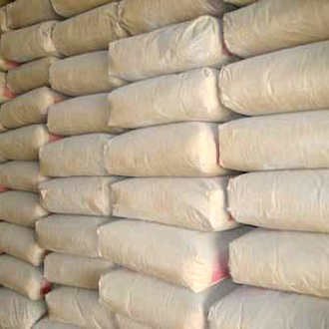
Çimentonun Depolanması:
Islak yerlerden uzak olmalı.
Depo döşemesi yüksek olmalı, depo içinin havasız
olmaması lazım.
Açıktaki çimentoların üzeri ve çevresi hava
almayacak şekilde naylonla kapatılmalı. Altına ahşap ranza konmalıdır.
Depodaki istiflerde duvardan en az 10 cm uzakta torbalar arası boşluk kalmayacak biçimde ve 12 sıradan fazla üst üste konulmamalıdır.
Büyük depoda istiflenecek çimentolar türlerine göre ayrı ve ilk gelen önce kullanılacak şekilde istif yapılmalıdır.
Depolanmada bekleme süreleri Portland çimentosu olması halinde:
3 ay olması durumunda %10-20,
6 ay olması durumunda %20-30’a kadar mukavemet kaybedeceği dikkate alınmalıdır.

Slide 14
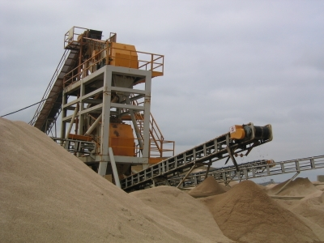
AGREGA (betonun %75-80’ini oluşturur)
Mineral kökenli, 100 mm ye kadar çeşitli boyutlarda tanelerden oluşan kum, çakıl veya kırmataş gibi malzemelere agrega denir.
SINIFLAMA
Elde ediliş şekline göre:
1-Doğal agrega ( Doğal taş agregası)
a- Kırılmamış doğal agrega
b- Kırılmış Doğal agrega
2- Yapay agrega (Sanayi ürünü agrega): Yüksek fırın cürufu taşı, Yüksek fırın cüruf kumu.

Slide 15
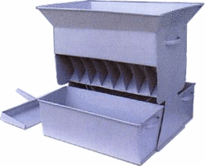
AGREGA
Boyutuna göre agregalar:
a- İnce agrega: taneleri 4.75 mm elekten geçen agregadır.
b- İri agrega: taneleri 4.75 mm elek üzerinde kalan agregadır.
c- Taşunu ( Filler): 0.25 mm kare gözlü elekten geçen ince malzemedir.
Agregalardan Numune Alma
Bir agrega yığınından numune alınırken, agregayı temsil edebilecek ve yığının orta kısımlarından farklı noktalardan alınmalıdır.
Alınan numunelerin istenilen miktara indirgenmesi:
A. Dörde bölerek numune alma (çeyrekleme)
B. Bölgeç (numune ayırıcı)

Slide 16
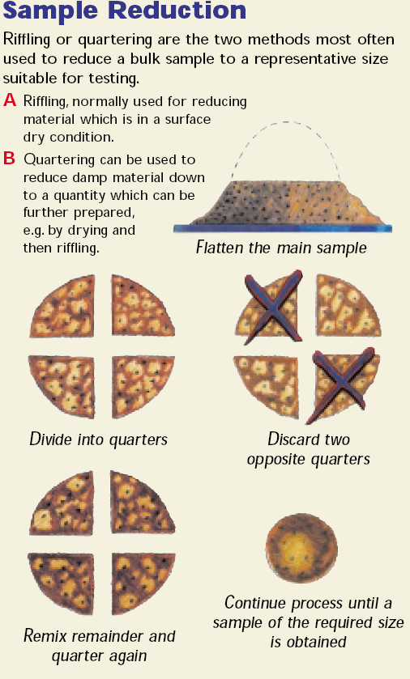
ÇEYREKLEME

Slide 17
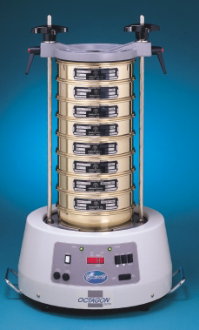
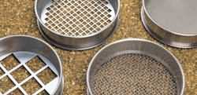
ELEK ANALİZİ

Slide 18
Granülometri
Granülometri: TS706 EN12620’nin veya başka bir standartın beton için öngördüğü karışım oranları kullanılır.
Olması gereken aralık

Slide 19
Neden granülometri?

Slide 20
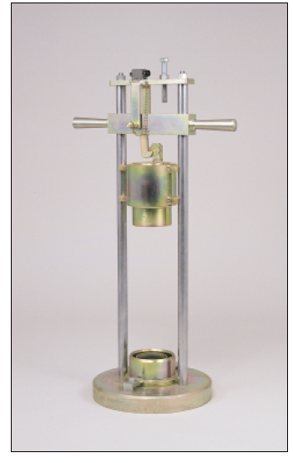
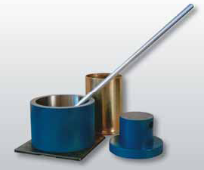
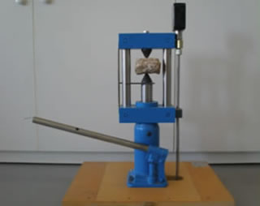
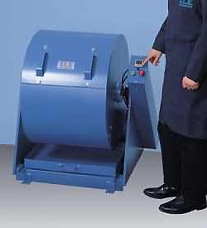
AGREGA ÖZELLİKLERİ
Agrega darbe dayanımı: Sertlik derecesi % 30’a kadar kabul edilebilir.
Agrega ezilme dayanımı : Sertlik derecesi % 30’a kadar kabul edilebilir.
Agrega tane dayanımı: yüksek dayanımlı betonda kullanılacak agreganın tane dayanımını belirtmek gerekir. (Taşın suya doygun haldeki küp veya çapı yüksekliğe eşit silindir basınç dayanımı 1000 kgf/cm² (98 MPa) olmalıdır.
Agrega Aşınma dayanımı (los Angeles): 100 dönme sonunda ağırlıkça %10 , 500 dönme sononda ağırlıkça % 50’den az kayıp varsa yeterli dayanıma sahip olduğu kabul edilir.

Slide 21
AGREGADA ZARARLI MADDELER
İnce maddeler (yıkanabilir): 63 mikrondan küçük taneler.
Kil, silt: çimento hamuru ile agrega arasındaki bağı zayıflatır. Su ihtiyacını da artırabilir. Dayanım düşüşüne neden olur.
Yıkama yöntemi ile bu malzemelerin limitler üzerinde olup olmadığı belirlenebilir (maks.%4)
Organik maddler:
Humus, organik balçık, otlar, ağaç yaprakları ve kökleri.
Prizin gecikmesini ve dayanım düşmelerine sebep olurlar

Slide 22
BETON
Birim ağırlıklarına göre sınflandırılması.
Normal beton (2400 kg/m³)
Hafif beton (<1800 kg/m³)
Ağır beton (3200 kg/m³)
Dayanımlarına göre sınıflandırılması.
Düşük dayanımlı beton (20 MPa altı)
Normal dayanımlı beton (20-40 MPa arası)
Yüksek dayanımlı beton (40 MPa üzeri)*

Slide 23
BETON
Betonu oluşturan malzemeler: Beton esas itibarıyle, ince agrega, iri agrega, çimento ve sudan oluşur.
Beton karışım suyu: Beton karışım suyunun
genel olarak içilebilir nitelikte olması aranmaktadır.
Toplam çözülebilir katılar 2000 ppm.’den
fazla olmamalıdır.
Beton katkı Maddeleri:
Katkılar, çimento, agrega ve suyun dışında, betonun taze veya sertleşmiş haldeki özelliklerini değiştirmek için, karıştırma işleminden hemen önce veya karıştırma işlemi sırasında betona katılan katkılardır.

Slide 24
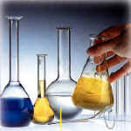
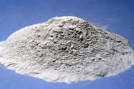
Katkılar
Kimyasal,
Mineral,
Hava katkıları,
Diğerleri.
Katkılar İLAÇ değildir.
Kötü betonu iyi beton haline getirmezler.

Slide 25
KATKILAR
BETON ÖZELLİĞİ | KATKI TİPİ | KATKI GRUBU
İŞLENEBİLME | KARIŞIM SUYUNU AZALTICI | KİMYASAL
 | HAVA SÜRÜKLEYİCİ | HAVA SÜRÜKLEYİCİ
 | ATIL, TOZ HALİNDE | MİNERAL
 | PUZOLANLAR | MİNERAL
PRİZ SÜRESİ | HIZLANDIRICI | KİMYASAL
 | GECİKTİRİCİ | KİMYASAL

Slide 26
BETON ÖZELLİĞİ | KATKI TİPİ | KATKI GRUBU
DAYANIM | KARIŞIM SUYU AZALTICI | KİMYASAL
 | PUZOLANLAR | MİNERAL
 | POLİMER LATEKSLER | DİĞER
 | GECİKTİRİCİ | KİMYASAL
 | HIZLANDIRICI | KİMYASAL
DAYANIKLILIK (DURABİLİTE) | HAVA SÜRÜKLEYİCİ | HAVA SÜRÜKLEYİCİ
 | PUZOLANLAR | MİNERAL
 | KARIŞIM SUYU AZALTICI | KİMYASAL
 | KOROZYON İNHİBİTÖRLERİ | DİĞER
 | SU İTİCİ | DİĞER

Slide 27
BETON ÖZELLİĞİ | KATKI TİPİ | KATKI GRUBU
ÖZEL BETONLAR | POLİMER LATEKSLER | DİĞER
 | CÜRUFLAR | MİNERAL
 | GENİŞLETİCİ | DİĞER
 | RENK | DİĞER
 | GAZ KABARCIKLARI OLUŞTURAN | DİĞER

Slide 28
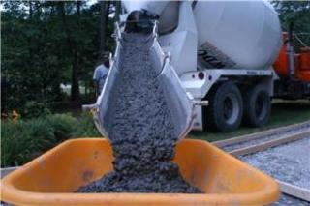
İYİ BETON
İyi beton (kaliteli beton) üretilen betonun istenen beton tanımında öngörülen özelliklere sahip olması demektir.
İyi bir betonu oluşturan aşamalar
Beton tasarımı
Betonun karıştırılması
Betonun taşınması
Betonun yerleştirilmesi
Betonun sıkıştırılması
Betonun kür edilmesi

Slide 29
Taze betonda işlenebilirlik ve kıvam tayini.
Çökme deneyi ( Slump)
Ve-Be deneyi
Sıkıştırma faktörü deneyi
Sarsma tablası
Taze betonun hemojenliği, betonun özelliklerinin her tarafta ayni olması, betonun ayrışmaması ve su kusmaması anlamına gelir.

Slide 30
Taze beton deneyleri
ÇÖKME
(şantiyede uygun)
KELLY TOPU (şantiyede uygun)
SIKIŞTIRMA FAKTÖRÜ (şantiyede uygun değil)
VEBE (şantiyede uygun değil)
SARSMA TABLASI
(şantiyede uygun değil)

Slide 31
Karıştırma süresi ne kadar olmalı?
KARIŞTIRICI HACMİ (M^3) | KARIŞTIRMA SÜRESİ (DAKİKA)
0,8 | 1
1,5 | 1 ¼
2,3 | 1 ½
3,1 | 1 ¾
3,8 | 2
4,6 | 2 ¼
7,6 | 3 ¼

Slide 32
Beton basınç deneyi için taze betondan numune alma
BS20 ve daha düşük. Günlük imalatın her 150 m^{3’}ü bir parti olarak dikkate alınır.
BS25 ve daha yüksek. Günlük imalatın her 75 m^{3’}ü bir parti olarak dikkate alınır.
Alınacak beton numuneleri BS20 ve daha düşük sınıflar için 4,
BS25 dahil yüksek sınıflar için 10’dan fazla olmamalıdır.

Slide 33
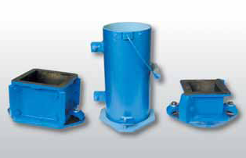
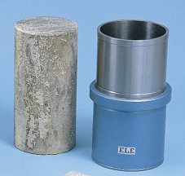
Beton numunelerin hazırlanması
Kullanılan kalıplar metal veya bakalit olabilir.
Kalıplar kullanılmadan önce temizlenmiş ve kalıp yağı ile yağlanmış olmalıdır.
Şişleme metodu ile sıkıştırma: Numune eşit hacimde üç tabakada doldurulur. Her tabaka 16 mm çapında 610 mm uzunluğunda bir ucu yuvarlatılmış demir çubukla sıkıştırılır. Darbeler bütün yüzeye dağıtılır ve bir alt tabakaya 25 mm girecek şekilde her tabakaya 25 defa vurularak yapılır.

Slide 34
Beton Numunelerin Saklanması
Laboratuvarda Saklama: Laboratuvarda hazırlanan numuneler 16-27°C’da 20-48 saat kalıp içinde bekletilirler. 24 saat sonra beton yeterli mukavemet almışsa kalıptan çıkartılır. Numuneler deneme anına kadar bağıl rutubeti en az %95 ve sıcaklığı (21-25)°C olan rutubetli odada bekletilir veya ayni sıcaklıktaki su içinde saklanır.
Şantiyede saklama: Hazırlanan numuneler 24 saat kalıp içerisinde 16-27°C’de rutubetli bir yerde saklanır. 24 saat sonra kalıptan çıkartılarak (21-25)°C olan rutubetli odada bekletilir veya ayni sıcaklıktaki su içinde saklanır.

Slide 35
Basınç Dayanımı
Beton basınç dayanımı 15 cm veya 20 cm standart küp numuneler veya 15x30cm silindir numuneler kullanılarak saptanır.
Basınç dayanım deneyi yapılmadan önce silindir numunelerin alt ve üst yüzeyleri çimento hamuru, ince harç veya kükürtle başlıklanır.
Beton numuneler presi altında kırılarak kırılma yükü belirlenir. Bu yük uygulandığı alana bölünerek numunenin basınç dayanımı hesaplanır.

Slide 36
NEDEN BETON KÜRÜ?

Slide 37
TS EN 206-1
28 Günlük Basınç Dayanımları kgf/cm² (N/mm²)
Silindir φ=15 cm h=30cm |  |  |  | Küp 15x15x15cm
Beton Sınıfı | En düşük karakteristik basınç dayanımı Fck | Ortalama basınç dayanımı Fcm | Herhangi tek deney sonucundaki min. basınç dayanımı Fci | En düşük karakteristik basınç dayanımı Fck | Ortalama basınç dayanımı Fcm | Herhangi tek deney sonucundaki min. basınç dayanımı Fci
C8/10 | 80(8) | 120(12) | 40(4) | 100(10) | 140(14) | 60(6)
C12/15 | 120(12) | 160(16) | 80(8) | 150(15) | 190(19) | 110(11)
C16/20 | 160(16) | 200(20) | 120(12) | 200(20) | 240(24) | 160(16)
C20/25 | 200(20) | 240(24) | 160(16) | 250(25) | 290(29) | 210(21)
C25/30 | 250(25) | 290(29) | 210(21) | 300(30) | 340(34) | 260(26)
C30/37 | 300(30) | 340(34) | 260(26) | 370(37) | 410(41) | 330(33)
C35/45 | 350(35) | 390(39) | 310(31) | 450(45) | 490(49) | 410(41)

Slide 38
Numune boyutları arasındaki ilişki.
Bulunan rekamı aşağıdaki katsayıya bölün
 | 100 mm küp | 150 mm küp | 200 mm küp | 150x300 mm silindir
100 mm küp | 1,00 | 1,01 | 1,05 | 1,22
150 mm küp |  | 1,00 | 1,05 | 1,20
200 mm küp |  |  | 1,00 | 1,15
100x200 mm silindir |  |  |  | 1,06

Slide 39
Beton yaşı ile basınç dayanımı ilişkisi
 | 3 gün | 7 gün | 28 gün | 90 gün | 1 yıl
PÇ 32,5 | 0,40 | 0,65 | 1,00 | 1,20 | 1,40

Slide 40
Tahribatsız Deney Metodları

Slide 41
1. Pundit BASINÇ DAYANIMI, YOĞUNLUK, ÇATLAK DERİNLİĞİ mevcut yapılarda veya beton numunelerde kullanılabilir.

Slide 42
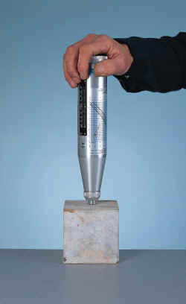
2. Beton Çekici
BASINÇ DAYANIMI (yüzey sertliği)
Mevcut yapılardaki beton
yüzeyine veya küp numunelere
uygulanabilir.

Slide 43
Tahribatlı Deney Metodu
Karot alma: 99 mm ve 150 mm çapında numuneler alınır. Başlık yapılır ve basınç mukavemeti bulunur.

Slide 44
TEŞEKKÜRLER...

